Slide 1
디지털 기술 적응을 위한 교육용 시뮬레이션
캡스톤디자인2 중간발표
user_2024 | 이선민 김미현 박수영

Slide 2
목차
캡스톤디자인2 중간발표
user_2024 | 이선민 김미현 박수영
1. 배경과 목표
2. 현재 진행 상황
3. 향후 일정
4. Q&A

Slide 3
캡스톤디자인2 중간발표
1. 배경과 목표
배경
현재 디지털 기술 관련 교육의 문제점
“교육 효과가 크지 않다”, “접근성이 떨어진다”
다양한 디지털 서비스를 쉽게 이해하고 익힐 수 있도록 돕는 교육용 프로그램의 필요성

Slide 4
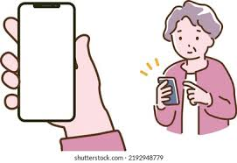
캡스톤디자인2 중간발표
1. 배경과 목표
목표
: 키오스크, 모바일 교통 어플리케이션, 네이버 예약 시스템의 사용법을 쉽게 익힐 수 있는 교육용 시뮬레이션 프로그램

Slide 5
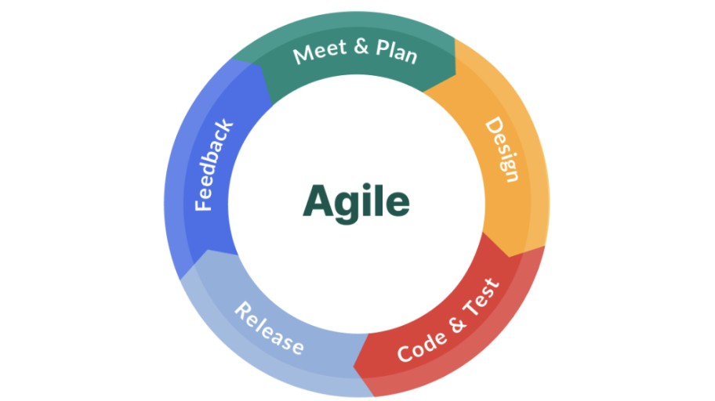
캡스톤디자인2 중간발표
2. 현재 진행 상황
역할
이선민 (서버)
DB 서버
김미현 (유니티)
시나리오
박수영 (유니티)
시나리오
맵
Notes:
이것도 분량이 없어서 넣었는데 괜찮아?

Slide 6
캡스톤디자인2 중간발표
2. 현재 진행 상황
유니티
1. 한글패치
2. 학습- 키오스크-카페 / 교통-택시 상황변수 개발
3. 스크립트 정리
서버
1. 프로그램 실행 시 랜덤코드 부여
2. DB쿼리 생성
3. 유니티와 서버 데이터 교환

Slide 7
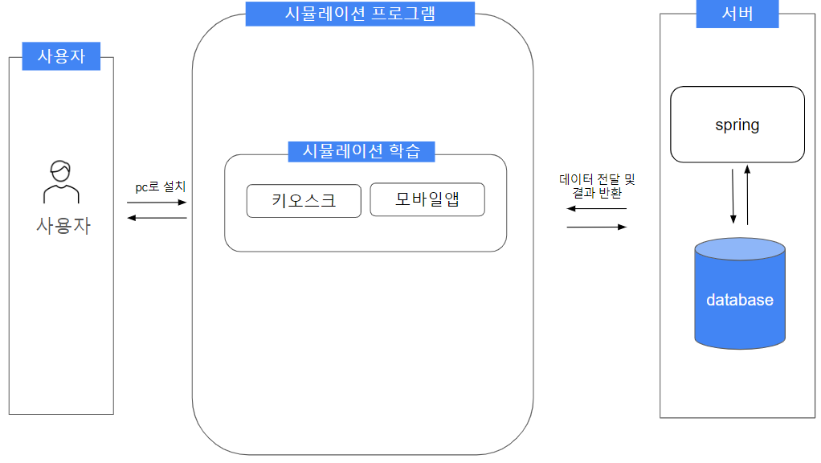
캡스톤디자인2 중간발표
2. 현재 진행 상황
시스템 구성도
Notes:
분량이 너무 없어서 현재까지 진행된 상황 시스템 구성도로 표현했다고 말하려고 넣었는데 괜찮아?

Slide 8
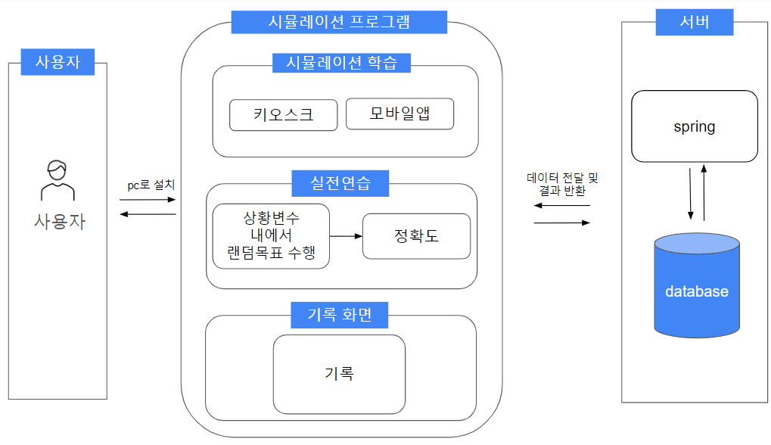
캡스톤디자인2 중간발표
2. 현재 진행 상황
시스템 구성도
Notes:
최종 발표 때까지 계획하고 있는 시스템 구성도

Slide 9
캡스톤디자인2 중간발표
3. 향후일정
9월
unity
실전연습 모드 개발
중간발표 피드백 반영
server
실전연습모드 기록 측정
전송 & 저장
기록 업데이트
10월
unity
음향효과 추가
기록 확인 모드 개발
최종 테스트
server
DB 기록관리
최종발표

Slide 10
Q&A
캡스톤디자인2 중간발표
user_2024 | 이선민 김미현 박수영

Slide 11
지금까지 경청해주셔서 감사합니다
캡스톤디자인2 중간발표
user_2024 | 이선민 김미현 박수영

